Slide 1
Identificação de Linguagem Ofensiva em Mídias Sociais Utilizando Algoritmos de Aprendizado de Máquina.
Murilo de Paula Araujo¹ Orientador: Juan Manuel Adán Coello²
Modalidade: PIBIC/CNPq
¹Curso de Engenharia de Computação
²Grupo de Pesquisa em Sistemas Inteligentes (GPqSI) - CEATEC
Área/Sub-área de conhecimento: Ciências Exatas e da Terra/Ciência da Computação

Slide 2
Introdução
Casos de agressão e abuso online têm criado problemas de diversa natureza e gravidade aos usuários, levado muitos deles à desativação de contas, à autoflagelação e até mesmo ao suicídio [1].

Slide 3
Objetivo
Produzir modelos de classificação para identificar linguagem ofensiva em textos publicados em mídias sociais, utilizando algoritmos de aprendizado de máquina supervisionado.

Slide 4
Método
Obtenção de conjuntos de dados rotulados contendo linguagem ofensiva e não ofensiva originária de mídias sociais.
Construção de comitês de classificadores para a detecção de linguagem ofensiva em mídias sociais usando redes neurais convolucionais.
Avaliação dos classificadores utilizando as métricas Acurácia, Medida F, ROC-AUC.

Slide 5
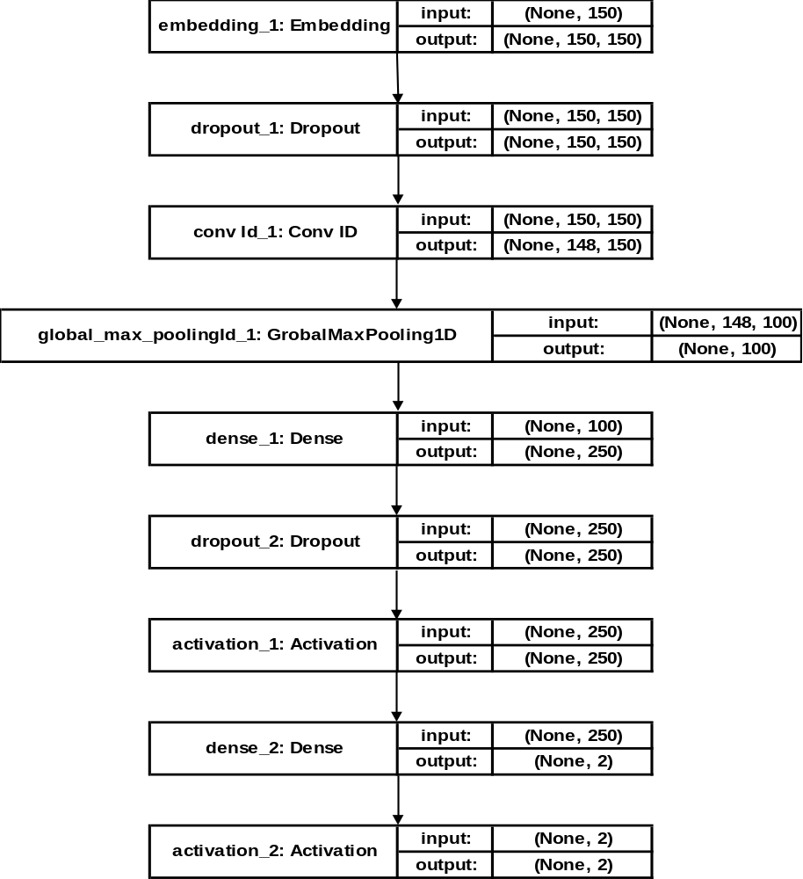
Método – Rede Neural Convolucional
Desenvolvida em trabalho de IC anterior [2]
Camadas:
  Input
  Embedding
  Dropout
  Conv1D
  GlobalMaxPooling1D
  Dense
  Activation

Slide 6
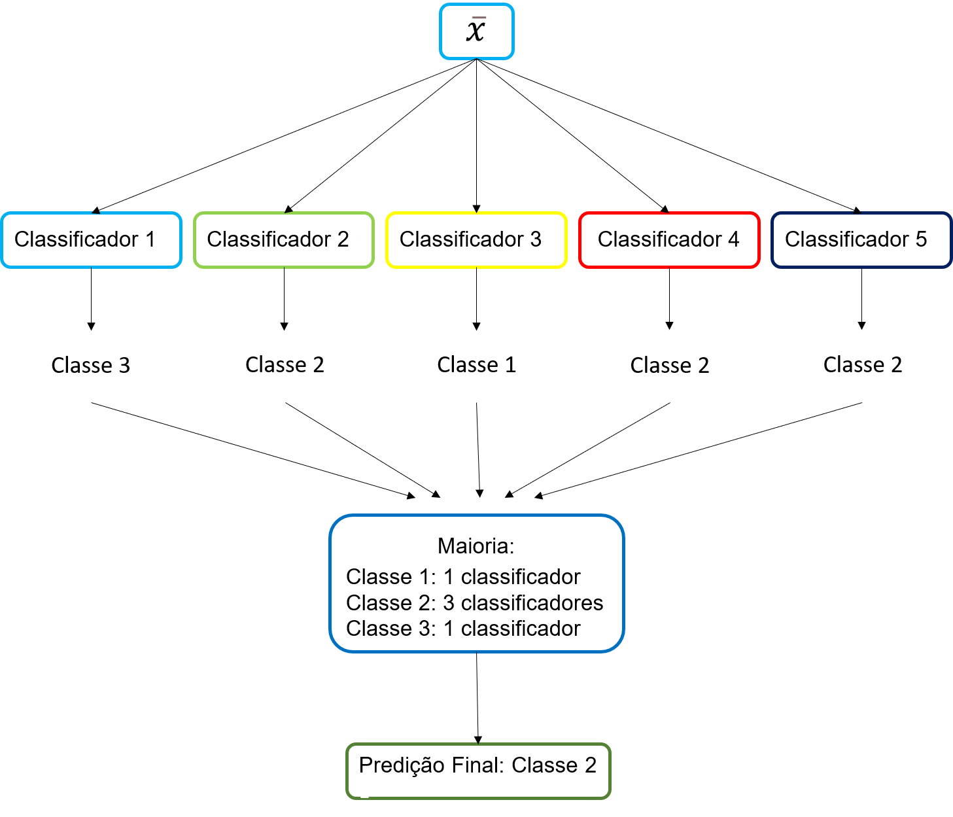
Método – Comitês de classificadores
C-GPqSI [3]

Slide 7

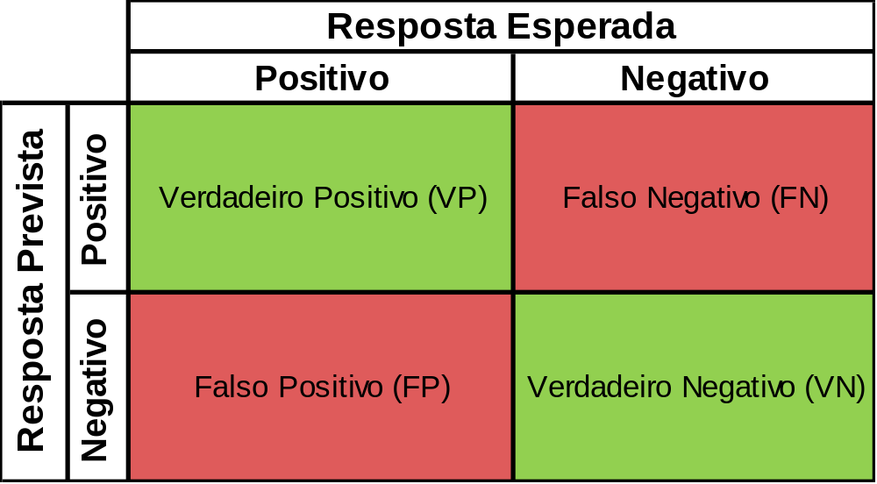
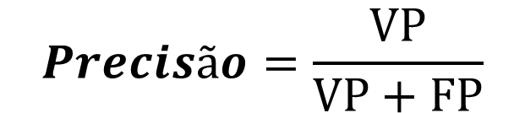

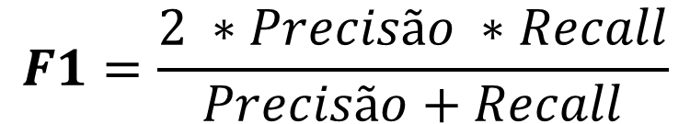
Métricas

Slide 8
Resultados – Conjuntos de dados
Nome | Instâncias | Ofensivo | Não Ofensivo | Língua
OffComBr2 | 1250 | 419 | 831 | Português Brasileiro
OffComBr3 | 1033 | 201 | 832 | Português Brasileiro
Kaggle-test | 2647 | 693 | 1954 | Inglês

Slide 9
Resultados - Determinação do número de classificadores no comitê
Objetivo do experimento: Determinar o número de classificadores a utilizar nos próximos experimentos.
Conjunto de dados utilizado: kaggle-test.
Treinamento/avaliação dos classificadores: validação cruzada em 5 partes.
Classificadores | Acurácia Média dos Classificadores (%) | Acurácia do Comitê (%) | Tempo de Execução do Comitê (minutos)
5 | 90,4648 | 91,128 | 7
7 | 90,706 | 91,209 | 10
25 | 90,563 | 91,484 | 19
49 | 90,49 | 90,938 | 54
98 | 90,354 | 91,357 | 105
127 | 90,525 | 91,467 | 135
Média: | 90,51713333 | 91,26383333

Slide 10
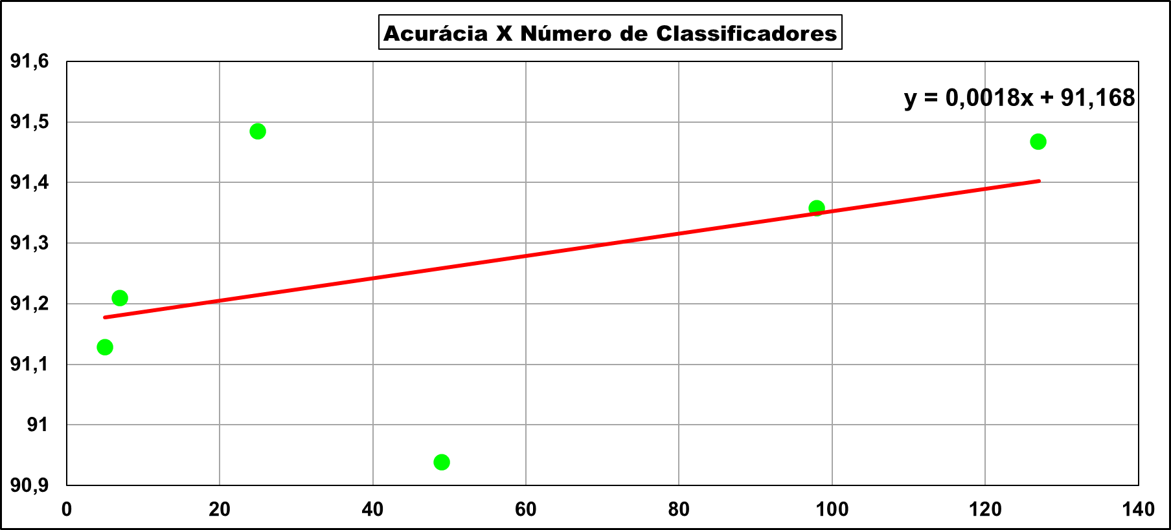
Resultados - Determinação do número de classificadores no comitê

Slide 11
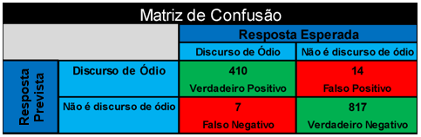
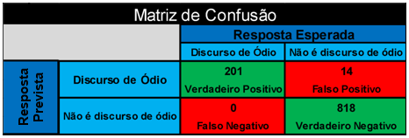
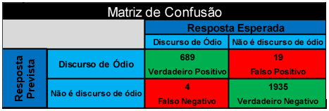
Resultados – Identificação de Linguagem Ofensiva
Objetivo dos experimento: Determinar a acurácia de comitê composto por sete classificadores na tarefa de identificação de linguagem ofensiva (C-GPqSI₇).
Conjuntos de dados utilizados:
OffComBr2, OffComBr3 e kaggle-test.
Treinamento/avaliação dos classificadores: validação cruzada em 5 partes.

Slide 12
Resultados – C-GPqSI₇ vs Hate2Vec
C-GPqSI-7 [3]
Hate2Vec [4]
 | F1 | ROC-AUC | Acurácia
OffComBr2 | 0,98 | 0,97 | 0,98
OffComBr3 | 0,97 | 0,96 | 0,98
Kaggle-test | 0,93 | 0,89 | 0,91
 | F1 | ROC-AUC | Acurácia
OffComBr2 | 0,97 | 0,98 | 0,97
OffComBr3 | 0,94 | 0,94 | 0,94
Kaggle-test | 0,91 | 0,88 | 0,91

Slide 13
Conclusões
O C-GPqSI obtém bom resultados na tarefa de identificação de linguagem ofensiva em textos publicados em mídias sociais, superiores a abordagem recente publicada na literatura (Hate2Vec).
A acurácia do C-GPqSI aumenta discretamente com o aumento do número de classificadores que o compõe.
Conforme aumenta o número de classificadores, aumenta de forma linear o tempo de execução do comitê.

Slide 14
Referências
[1] KUMAR, R.; BHANODAI, G.; PAMULA, R.; CHENNURU, M. R. Trac-1 shared task on aggression identification: Iit (ism)@ coling’18. 2018. Proceedings of the First Workshop on Trolling, Aggression and Cyberbullying (TRAC-2018) [...]. [S. l.: s. n.], 2018. p. 58–65.
[2] COSTA NETO, A. D. ; ADÁN COELLO, J. M. . Redes Neurais Convolucionais Aplicadas à Análise de Sentimento. In: XXII Encontro de Iniciação Científica da PUC-Campinas, 2017, Campinas. Anais do XXII Encontro de Iniciação Científica da PUC-Campinas, 2017
[3] SANCHES, C. L. S. D. T.; ADÁN COELLO, J. M. Detecção de Posicionamento em Mídias Sociais Usando Comitês de Classificadores. In: Anais do XXIV Encontro de Iniciação Científica da PUC-Campinas. 2019 set 24-26; Campinas, São Paulo.
[4] PELLE, R; ALCÂNTARA, C; MOREIRA, V. P. “A Classifier Ensemble for Offensive Text Detection”, in Proceedings of the 24th Brazilian Symposium on Multimedia and the Web, 2018, p.237-243.

